Slide 1

Marllos P. Prado
06/03/2012

Slide 2
Descrição
Sistema de Avaliação das competências dos empregados da Embrapa
Objetivos
Centralizar, informatizar e apoiar o processo de avaliação de competências

Slide 3
Quais os papéis assumidos no sistema
Presidência de comitê
Membro de comitê
Supervisor/Empregado comum da unidade

Slide 4
Características
Gerência do Processo
Gerência das Avaliações
Gerência dos Empregados dentro do processo
Controle de convites
Gerência de Resultados

Slide 5
Funcionalidades
Cadastro/Ajuste de Empregados
Cadastro/Divulgação de Processo
Geração de Avaliações e Ajuste de Clientes
Acompanhamento de Avaliações/Reavaliações
Divulgação de notas preliminares/finais
Geração de Reavaliações
Logs de atividades

Slide 6
Inicio de funcionamento
2012
Vantagens
Automatiza a operacionalização do processo.
Melhor controle do preenchimento e submissão de avaliações.
Agilização dos resultados.
Transparência do processo.

Slide 7
Link de acesso ao sistema (acesso local ao cnph):
cherovia.cnph.embrapa.br:8080/SiAC/

Slide 8
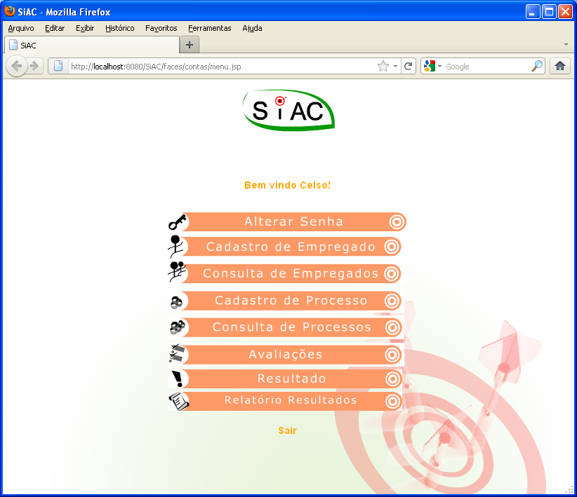

Slide 9
Fluxo de execução do processo no SiAC
3
5
1
2
4
6
7
8
9
1. Cadastro/ Ajuste de Empregados
5. Ajuste de Clientes
2. Cadastro do processo
6. Acompanhamento de Avaliações
3. Envio/Recebimento de Convites
7. Divulgação de notas preliminares
4. Geração de Avaliações
8. Geração de Reavaliações
9. Divulgação de notas final

Slide 10
Obrigado!

